Slide 1

DevSecOps
ETUDE DE DOCKER
EFREI
Année: 2026
Mr Mohamet Lamine DIOP
Ingénieur Cloud et DevOps
Master 1 CSM

Slide 2
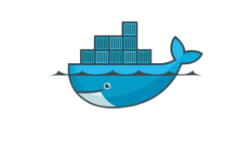
PLAN
Qu’est-ce que docker ?
Origine de docker
Architecture de docker
Fonctionnement de docker
Contexte d’utilisation
Avantages et inconvénients
Pratique

Slide 3
I. QU’EST-CE DOCKER ?
Docker est une plateforme open source qui permet à des applications d’être déployées à partir de conteneurs.
Le concept de Docker est d’avoir une couche d’abstraction permettant aux développeurs d’applications d’empaqueter n’importe quelle application et c’est ensuite la technologie de conteneurisation qui gère le déploiement, indépendamment de l’infrastructure physique.

Slide 4
II. ORIGINES DE DOCKER ?
Au départ société française et maintenant basée a San Francisco dotCloud :
PaaS avec un conteneur engine écrit en python
Réécrit avec le langage go en 2012
Première version Open source de docker en 2013
Réaction très positive de la communauté
dotCloud change de nom pour docker

Slide 5
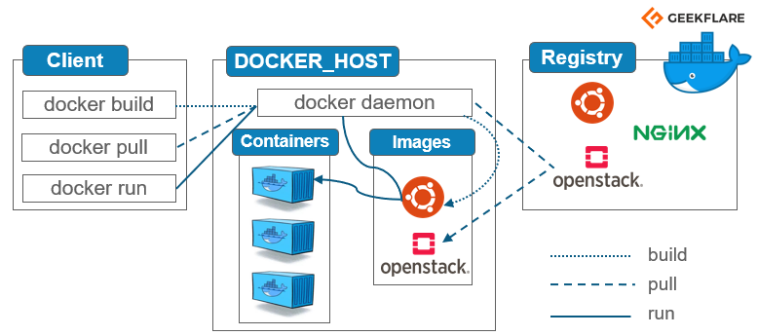
III. L’ARCHITECTURE DE DOCKER ?

Slide 6
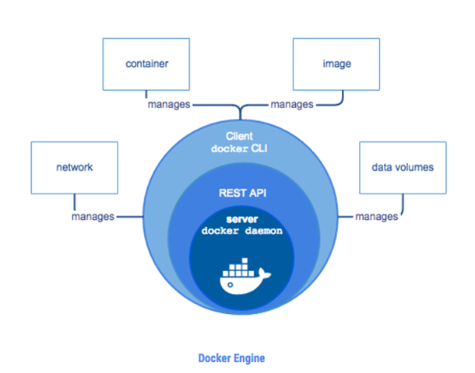
IV. FONCTIONNEMENT DE DOCKER
Docker Engine
Docker Engine est le cœur de Docker.
C’est la technologie client-serveur sous-jacente qui crée et exécute les conteneurs. Deux versions différentes de Docker Engine sont proposées :
- Docker Engine Enterprise
- Docker Engine Community

Slide 7
IV. FONCTIONNEMENT DE DOCKER
Dockerfiles
C’est un fichier texte qui décrit la création d’un conteneur. Il permet d’avoir des modèles de conteneur très personnalisables.
Docker image
Docker image est un fichier portable contenant les spécifications pour les composants logiciels pour lesquels le conteneur sera exécuté et comment il sera exécuté.

Slide 8
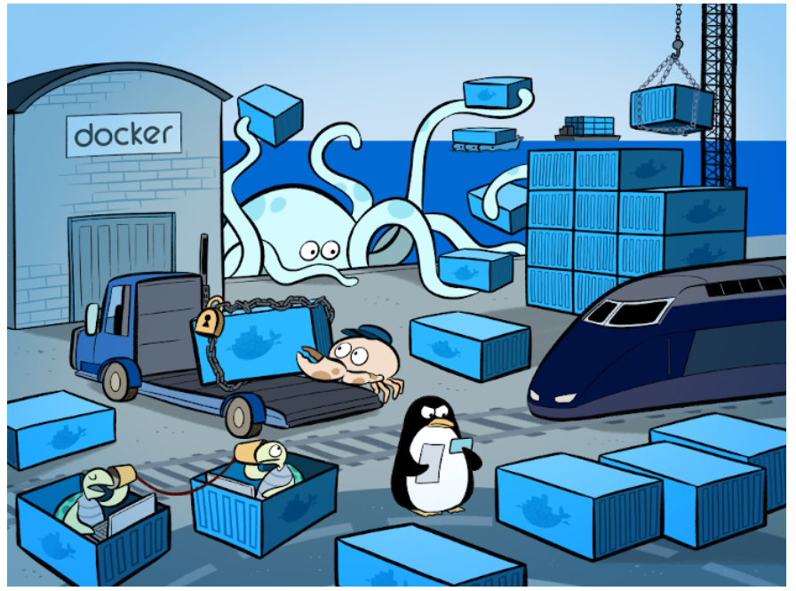
IV. FONCTIONNEMENT DE DOCKER
Conteneur Docker
Enveloppe permettant de packager une application avec juste ce dont elle a
besoin pour fonctionner.
Peut être déployé dans n’importe quelle machine disposant d’un container engine avec différents environnements (Dev, Test, Prod).
Utilise le kernel de l’OS Hôte A son propre espace de processus et sa propre interface réseau.
Isole de l’hôte, mais exécutée directement dessus. Permet de décomposer l’infrastructure applicative en petits éléments légers facile a déployer et a réutiliser.

Slide 9
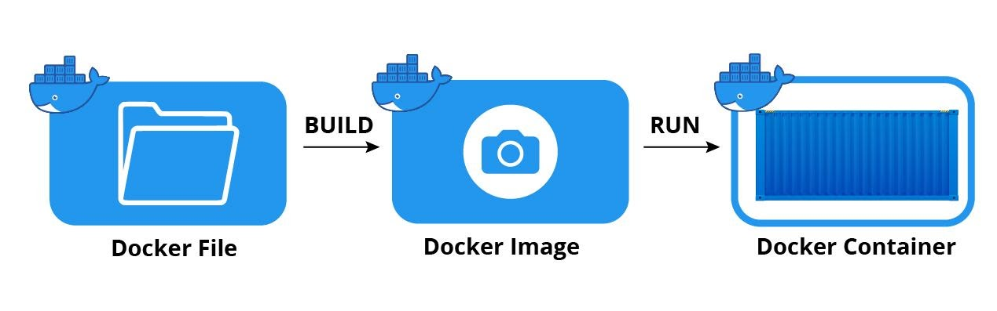
IV. FONCTIONNEMENT DE DOCKER

Slide 10
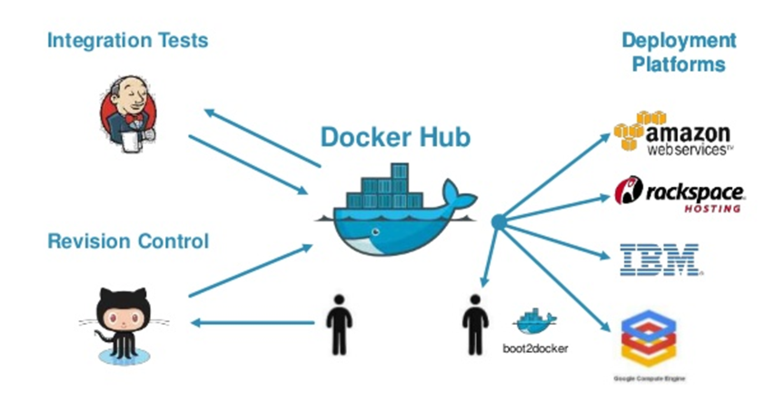
IV. FONCTIONNEMENT DE DOCKER
Docker Registry
Vous pouvez télécharger des images de conteneur contenant du code utile. Vous pouvez aussi télécharger vos propres images, les partager avec le public ou les rendre privées.
Le Docker registry public géré par Docker s’appelle Docker Hub

Slide 11
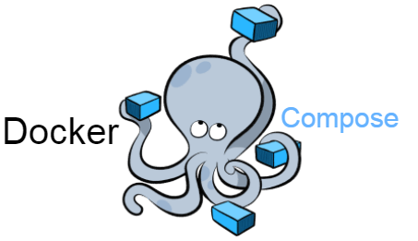
IV. FONCTIONNEMENT DE DOCKER
Docker compose
Docker Compose est un outil qui permet de décrire (dans un fichier YAML) et gérer (en ligne de commande) plusieurs conteneurs comme un ensemble de services interconnectés.

Slide 12
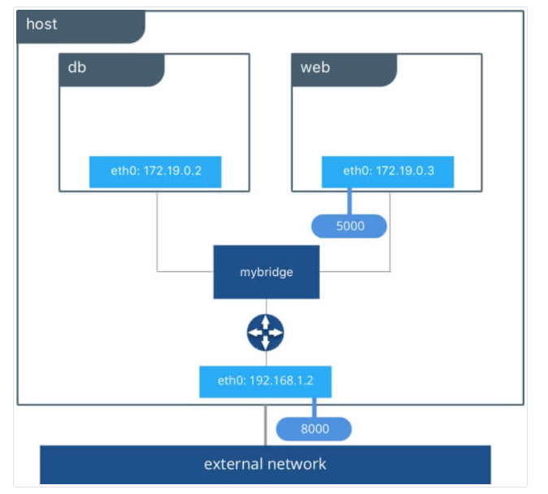
IV. FONCTIONNEMENT DE DOCKER
Les différents types de réseaux docker
Le driver Bridge : les conteneurs qui utilisent ce driver, ne peuvent communiquer qu'entre eux, cependant ils ne sont pas accessibles depuis l'extérieur. Pour que les conteneurs sur le réseau bridge puissent communiquer ou être accessibles du monde extérieur, vous devez configurer le mappage de port.

Slide 13
IV. FONCTIONNEMENT DE DOCKER
Les différents types de réseaux docker
Le driver none: C'est le type de réseau idéal, si vous souhaitez interdire toute communication interne et externe avec votre conteneur, car votre conteneur sera dépourvu de toute interface réseau (sauf l'interface loopback).

Slide 14
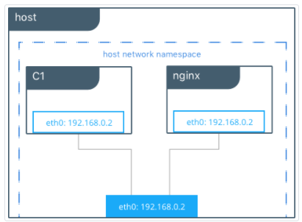
IV. FONCTIONNEMENT DE DOCKER
Les différents types de réseaux docker
Le driver host : Ce type de réseau permet aux conteneurs d'utiliser la même interface que l'hôte. Il supprime donc l'isolation réseau entre les conteneurs et seront par défaut accessibles de l'extérieur. De ce fait, il prendra la même IP que votre machine hôte.

Slide 15
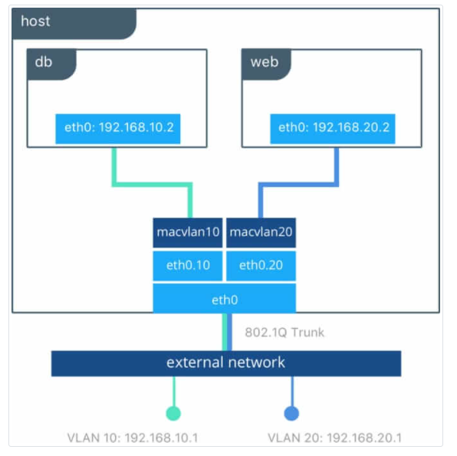
IV. FONCTIONNEMENT DE DOCKER
Les différents types de réseaux docker
Le driver macvlan : L'utilisation du driver macvlan est parfois le meilleur choix lorsque vous utilisez des applications qui s'attendent à être directement connectées au réseau physique, car le driver Macvlan vous permet d'attribuer une adresse MAC à un conteneur, le faisant apparaître comme un périphérique physique sur votre réseau. Le moteur Docker route le trafic vers les conteneurs en fonction de leurs adresses MAC.

Slide 16
V. CONTEXTE D’UTILISATION
Les conteneurs utilisés par le logiciel Docker ont des caractéristiques qui permettent notamment de l’utiliser dans les cas suivants :
  Application traditionnelle / Développement d’applications
  Microservices
  Big data
  Test d’applications sur divers systèmes d’exploitation
  Transformation digitale Migration cloud

Slide 17
VI. AVANTAGES
Meilleure performance que les VM
Portabilité d’un environnement à l’autre
Cohérence entre les environnent Dev, test, et prod
Permet de modulariser facilement l’application
Gérer l’héritage technique(Ancienne application) grâce à l’isolement

Slide 18
VI. INCONVENIENTS
N’offrent pas une vitesse sans faille : les conteneurs engendrent moins de frais que les machines virtuelles, mais leur impact sur les performances est toujours mesurable.
Les conteneurs Docker sont sans état et immuables : Les conteneurs démarrent et s’exécutent à partir d’une image décrivant leur contenu. Cette image est immuable par défaut. Une fois créée, elle ne change pas.

Slide 19

VII. PRATIQUE

Slide 20
Merci de votre attention

